Slide 1
Pepeland повязка бот
Алексей Соколов

Slide 2
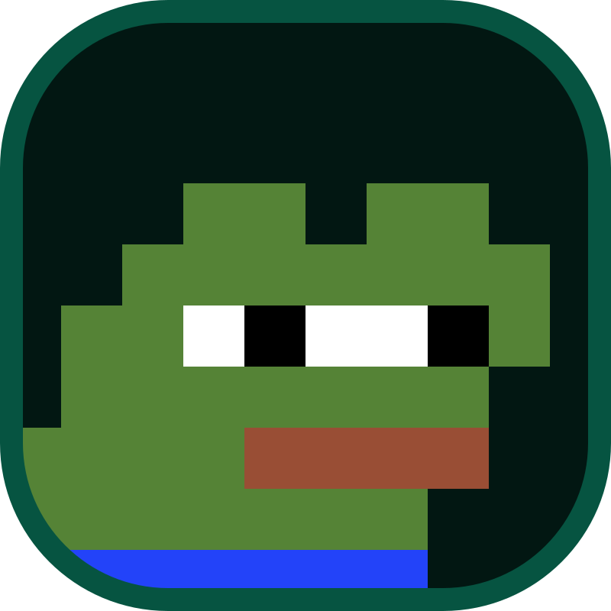
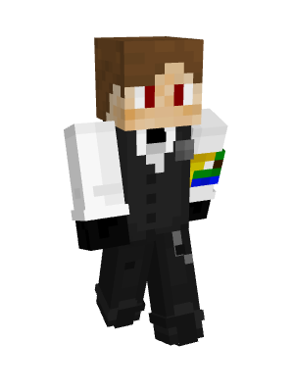
Идея проекта
Это я

Slide 3
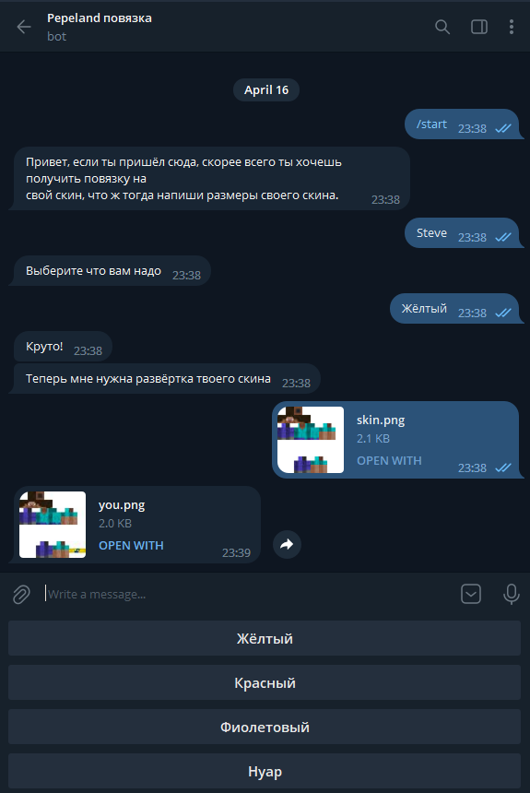

Цель проекта и почему бот

Slide 4


Результат и перспективы
Больше цветов
Гибкая настройка
Другие платформы
ИСПРАВЛЕНИЕ ОШИБКИ!

Slide 5






ОШИБКИ

Slide 6
СПОСИБО ЗА ВНЕМАНИЕ
Я пойду исправлять ошибки

